Slide 1
Путешествие по Беларуси: что показать гостям.
Выполнил студен группы Би-53
Каминский Александр Александрович

Slide 2
Брестская крепость-герой
В начале Великой Отечественной войны главная цитадель Беларуси первой приняла удар и 28 дней сдерживала натиск немецко-фашистских захватчиков. В честь защитников крепости был возведен грандиозный мемориальный комплекс, в центре которого установлен монумент "Мужество" высотой 33,5 м с изображением воина и знамени. Уникальный архитектурно-скульптурный ансамбль под открытым небом рассказывает о событиях героической обороны. Здесь можно увидеть 100-метровый штык-обелиск – символ победы над врагом, почтить память павших на площади Церемониалов, посетить музей обороны Брестской крепости, побывать на месте одного из древнейших каменных зданий старого Брест-Литовска – Белого дворца.

Slide 3
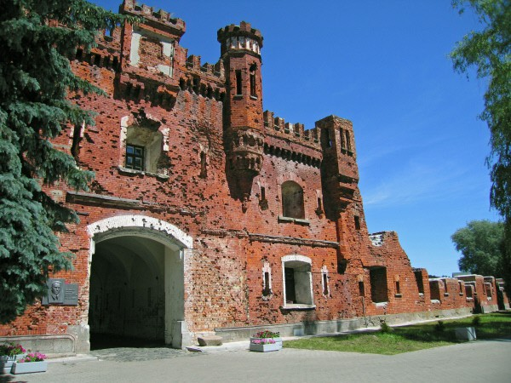
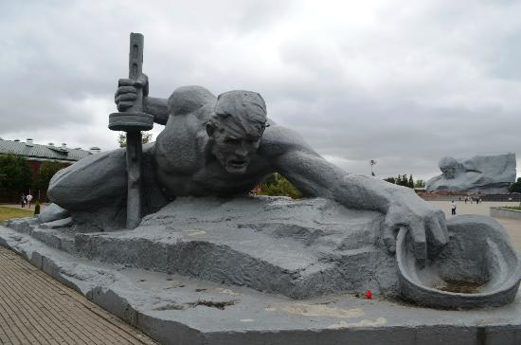

Slide 4
Беловежская пуща
Легендарная Беловежская пуща – один из старейших заповедников в мире, крупнейшая из сохранивших частей огромного реликтового леса Европы, который многие века назад простирался от Балтийского моря до Буга и от Одера до Днепра. Уникальная природная территория, которая объединяет Беларусь и Польшу, включена в Список всемирного наследия ЮНЕСКО. Кроме того, Беловежская пуща – самый большой из четырех национальных парков Беларуси (площадь составляет почти 153 тысячи га). В 1993 году он получил статус биосферного заповедника, в 1997 г. награжден дипломом Совета Европы как одно из эталонных природоохранных учреждений на континенте.

Slide 5
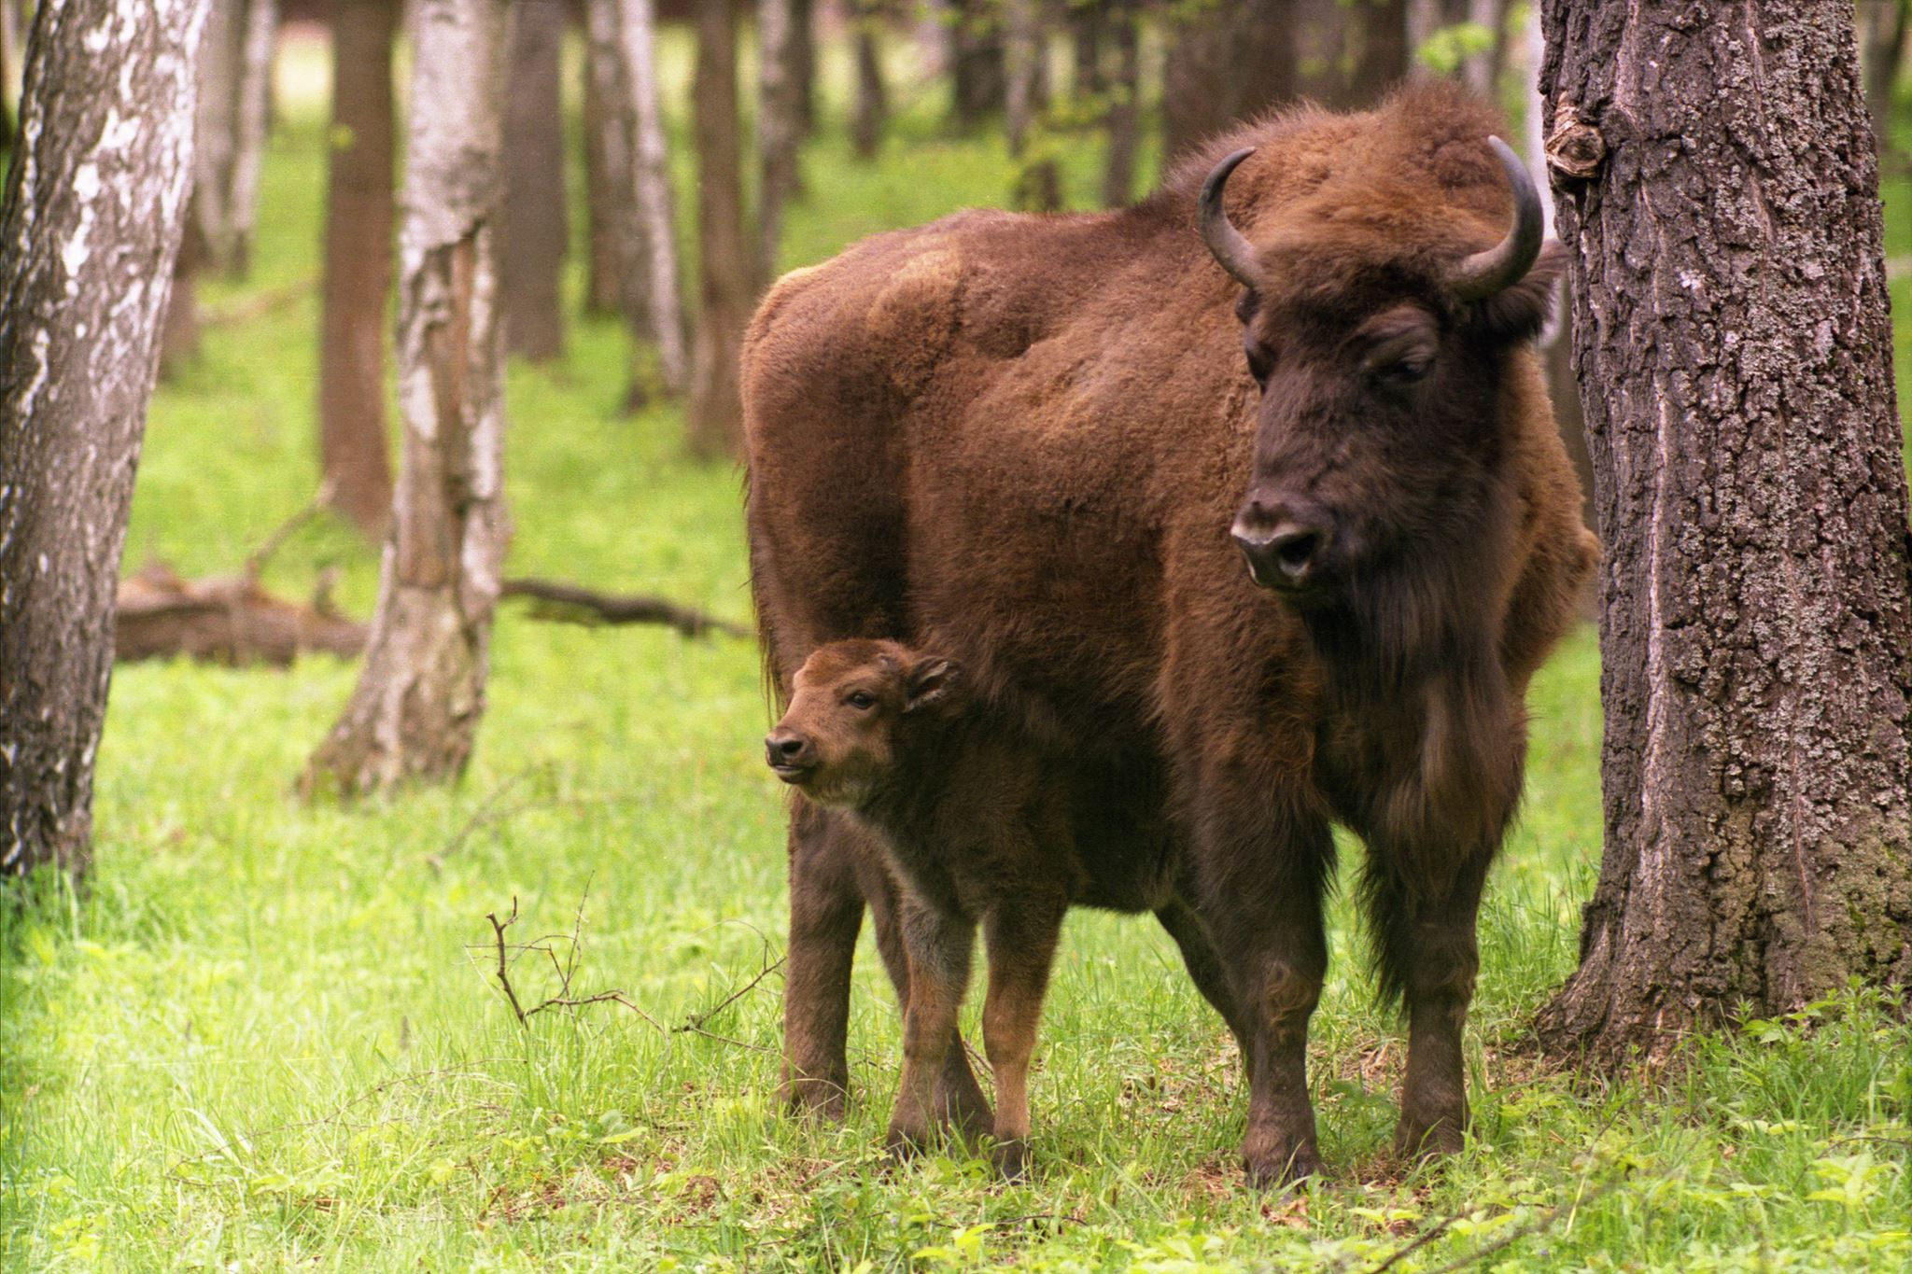
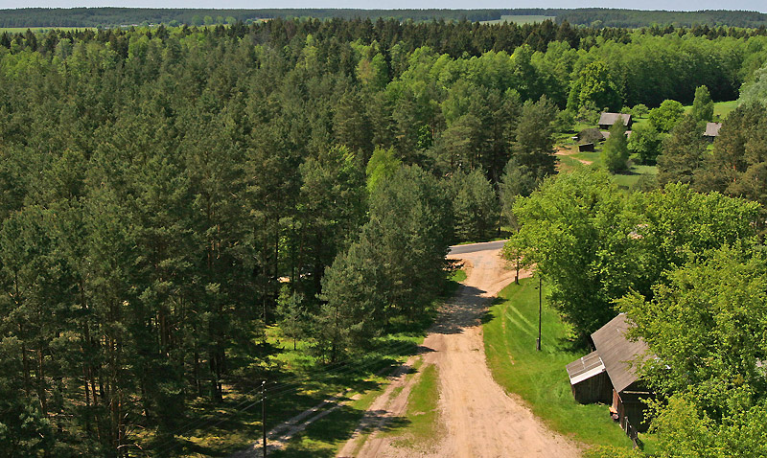

Slide 6
Мирской замок
Самая популярная достопримечательность Беларуси, резиденция известного рода Радзивиллов, внесенная в Список всемирного наследия ЮНЕСКО, является выдающимся примером оборонительного зодчества XVI-XVII веков. Сочетание готики, барокко и ренессанса сделало замок уникальным сооружением в Европе. Кроме неприступной цитадели, где сегодня расположены музей и отель, замковый комплекс включает итальянский ренессансный сад, английский парк, пруд и часовню-усыпальницу князей Святополк-Мирских…

Slide 7
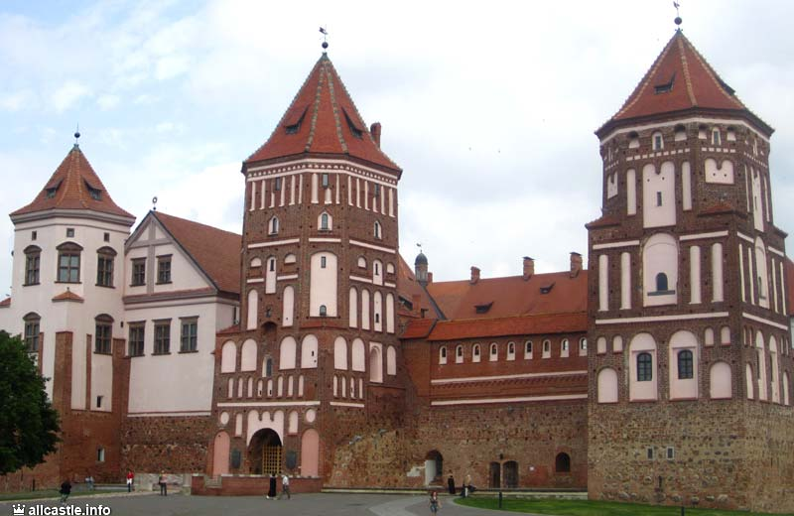

Slide 8
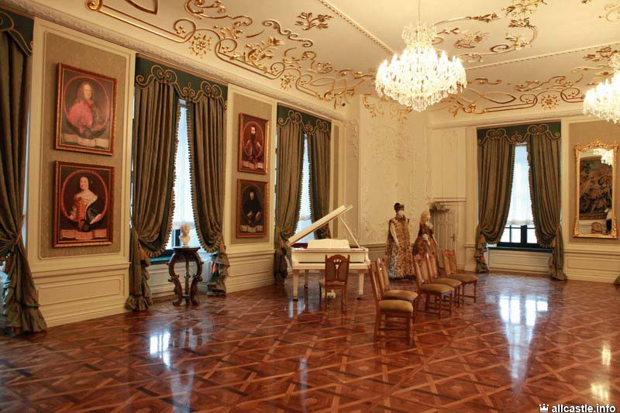
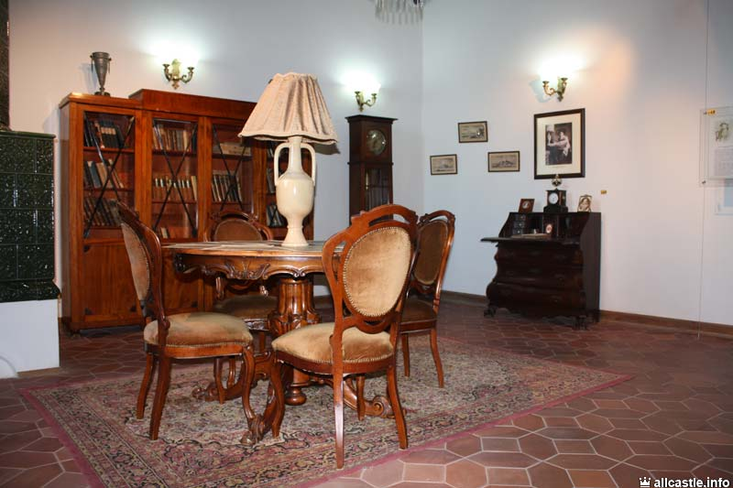

Slide 9
Государственный мемориальный комплекс “Хатынь”
Символ трагедии и невероятного мужества белорусского народа, память о каждом третьем жителе страны, погибшем в годы Великой Отечественной войны… Белорусская деревенька Хатынь печально знаменита на весь мир. Здесь 22 марта 1943 года мученическую смерть приняли 149 жителей, включая стариков и 75 детей. Беззащитных людей фашисты жгли живьем в закрытом сарае, а тех, кто пытался выбраться из огня, "поливали" автоматными очередями. В память о трагедии Хатыни и сотен других уничтоженных вместе с людьми деревень был основан впечатляющий мемориал. С момента открытия в 1969 году здесь побывало более 36 миллионов человек из разных уголков мира.

Slide 10
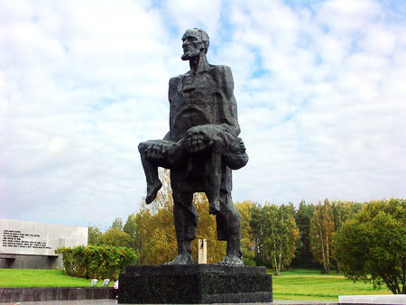
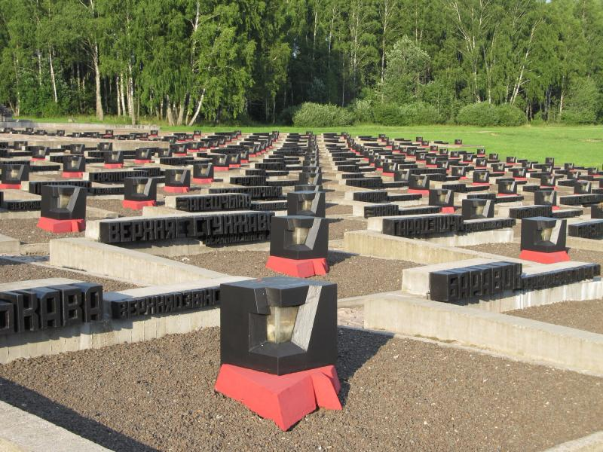

Slide 11
Дворец Румянцевых и Паскевичей
Гомельский дворец, возвышающийся на берегу реки, некогда принадлежал одному из фаворитов Екатерины II – графу Петру Румянцеву-Задунайскому. В XIX веке имение купил известный полководец Иван Паскевич, собравший здесь богатейшую коллекцию произведений искусства и антиквариата. Последней владелицей резиденции была княгиня Ирина Паскевич – автор первого перевода романа Льва Толстого "Война и мир" на французский язык. Сегодня в дворцовом музее представлено более 150 тысяч оригинальных экспонатов. Среди них и икона "Богоматерь Умиление" из фамильной усыпальницы Паскевичей, выполненная в 1887-1910 годах знаменитой фирмой "Фаберже" в Петербурге и мозаичной мастерской Владимира Фролова.

Slide 12
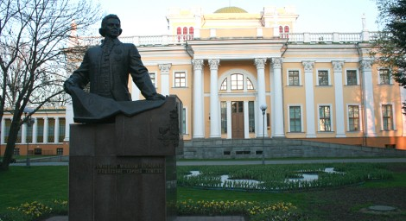
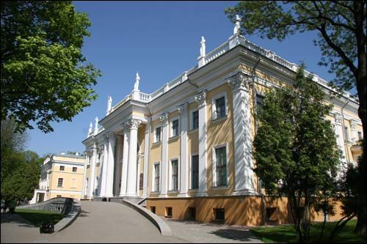

Slide 13
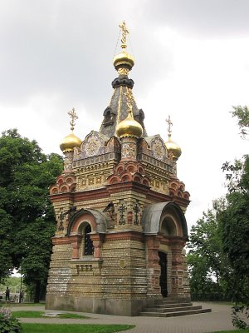

Slide 14
Кафедральный костел святого Франциска Ксаверия
Великолепный Фарный костел – визитная карточка древнего Гродно. На его освящении в 1705 году присутствовали король Август II и российский государь Петр I. Комплекс зданий костела, в том числе монастырь и первая в Беларуси аптека (сегодня аптека-музей), занимал целый квартал и считался самым роскошным в Речи Посполитой. Главная святыня храма – чудотворный образ Матери Божьей Конгрегатской (Студенческой) – копия иконы Матери Божьей Снежной из римской базилики Santa Maria Maggiore, подаренная гродненцам в 1664 году. Знаменит костел и великолепным деревянным алтарем с резными фигурами апостолов и святых.

Slide 15
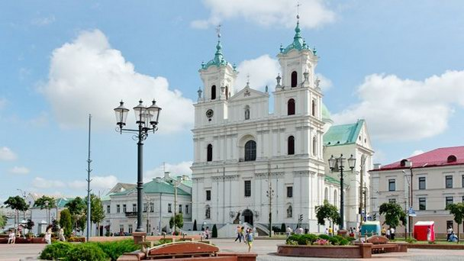
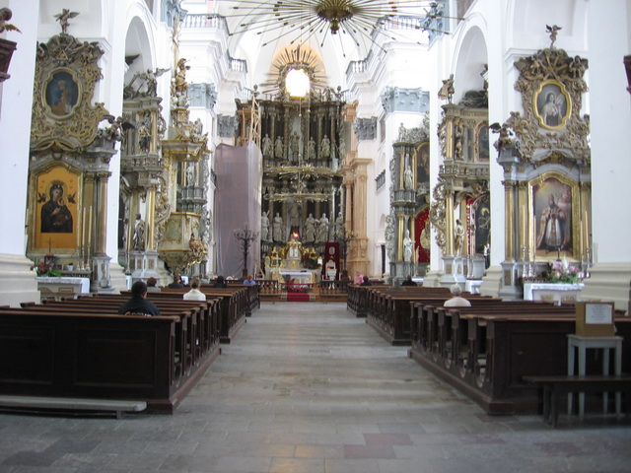

Slide 16
Лидский замок
Главный форпост принеманских земель против набегов крестоносцев в 1323 году приказал заложить великий князь Гедимин. Грандиозный замок построили на искусственном острове высотой более 5 м, отделенном от города глубоким водоемом. Лидская цитадель входила в большую линию крепостных укреплений Новогрудок-Крево-Мядининкай-Тракай, а при князе Витовте здесь получил убежище знаменитый хан Тохтамыш, изгнанный из Золотой Орды. Сегодня рыцарские сражения и средневековые реконструкции можно увидеть на ежегодном фестивале "Меч Лидского замка".

Slide 17
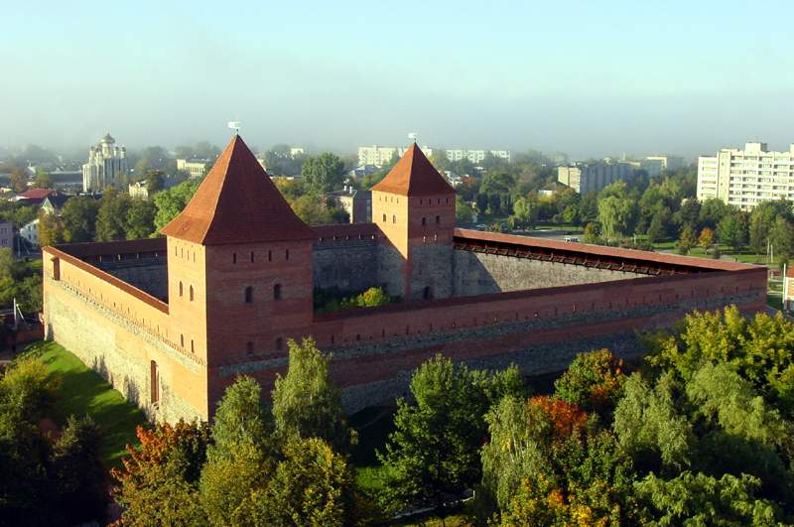
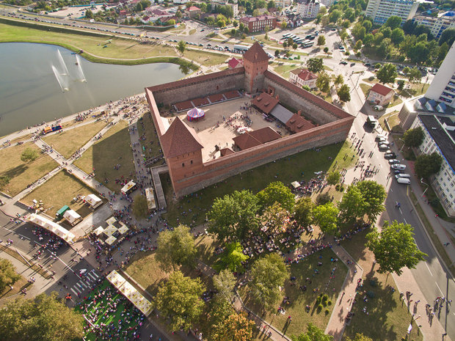

Slide 18
Ружанский замок
Старинная резиденция могущественной династии Сапегов привлекает гостей романтической атмосферой. В 1770-е годы по заказу князя Александра саксонский архитектор Ян Самуэль Беккер превратил неприступную крепость в утонченный ансамбль с садами, парками и оранжереями. Ружанский дворец славился богатейшей библиотекой и прекрасной картинной галереей, одним из лучших в Европе театров. Замок пережил несколько войн, поэтому в наши дни здесь ведется реставрация. Для туристов доступны восстановленные центральные въездные ворота (брама) и боковые флигели, экспозиция музея "Дворцовый комплекс Сапегов", где можно увидеть аутентичные предметы и элементы интерьера из покоев знаменитых владельцев.

Slide 19
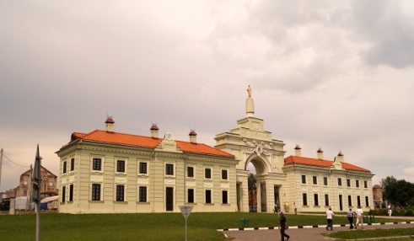
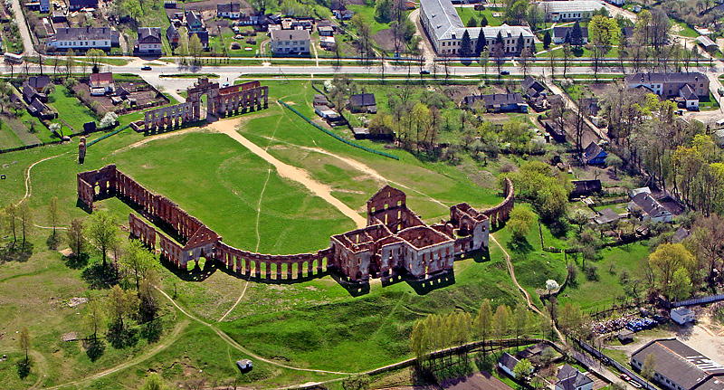

Slide 20
Национальный парк "Нарочанский"
Самое большое озеро Беларуси Нарочь и еще десятки удивительных по красоте и природным особенностям ледниковых озер – жемчужины национального парка "Нарочанский". Например, Болдук с глубиной до 40 метров, прозрачно чистая Глубля, похожая на сердце Глубелька, таинственное Мертвое озеро, которое питают болотные воды… Восхищает и флора здешних мест: на маленьких территориях могут произрастать сразу десятки видов редких растений, которые свидетельствуют о чистоте экосистемы. Неудивительно, что Нарочанский край превратился в самый большой курорт Беларуси, знаменитый источниками целебных вод и грязей, комфортным умеренным климатом.

Slide 21
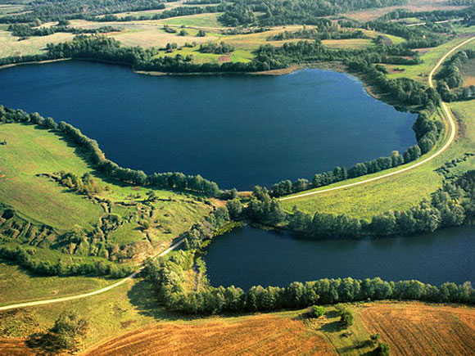
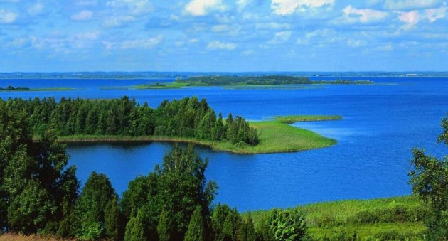

Slide 22
Каменецкая башня
700-летняя башня-донжон, которую часто называют Белой вежей – узнаваемый архитектурный символ Беларуси. Столп высотой 30 м с мощными стенами, узкими бойницами и прямоугольными зубьями возвели во второй половине XIII века по приказу князя Владимира Васильковича для укрепления границ Галицко-Волынских земель. За свою историю башня не однажды выдерживала осады крестоносцев и татар, становилась местом сражений войск князей-соседей. И сегодня это единственное уцелевшее сооружение подобного типа в Беларуси. Каменецкая вежа стоит всего в нескольких километрах от начала Беловежской пущи, однако вовсе не она, построенная из красного кирпича, дала название знаменитому лесу.

Slide 23
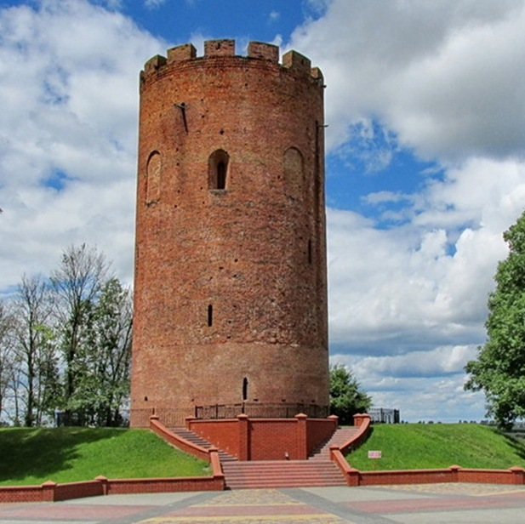
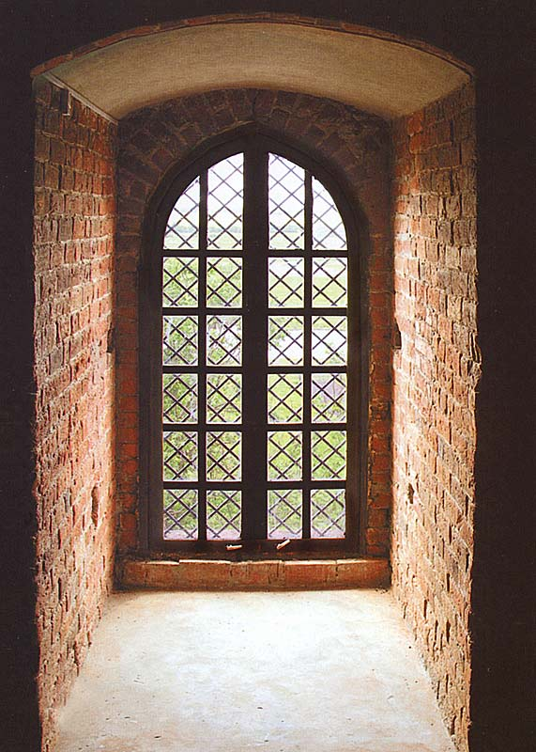

Slide 24
Спасибо за внимание

